Slide 1

Python med Magnus
Grunnleggende programmering i Python

Slide 2

Læringsplan PYTHON 5
Dictionaries
Aksessering og løkker
Nøstede strukturer

Slide 3
01
Dictionaries
Introduksjon og aksessering

Slide 4
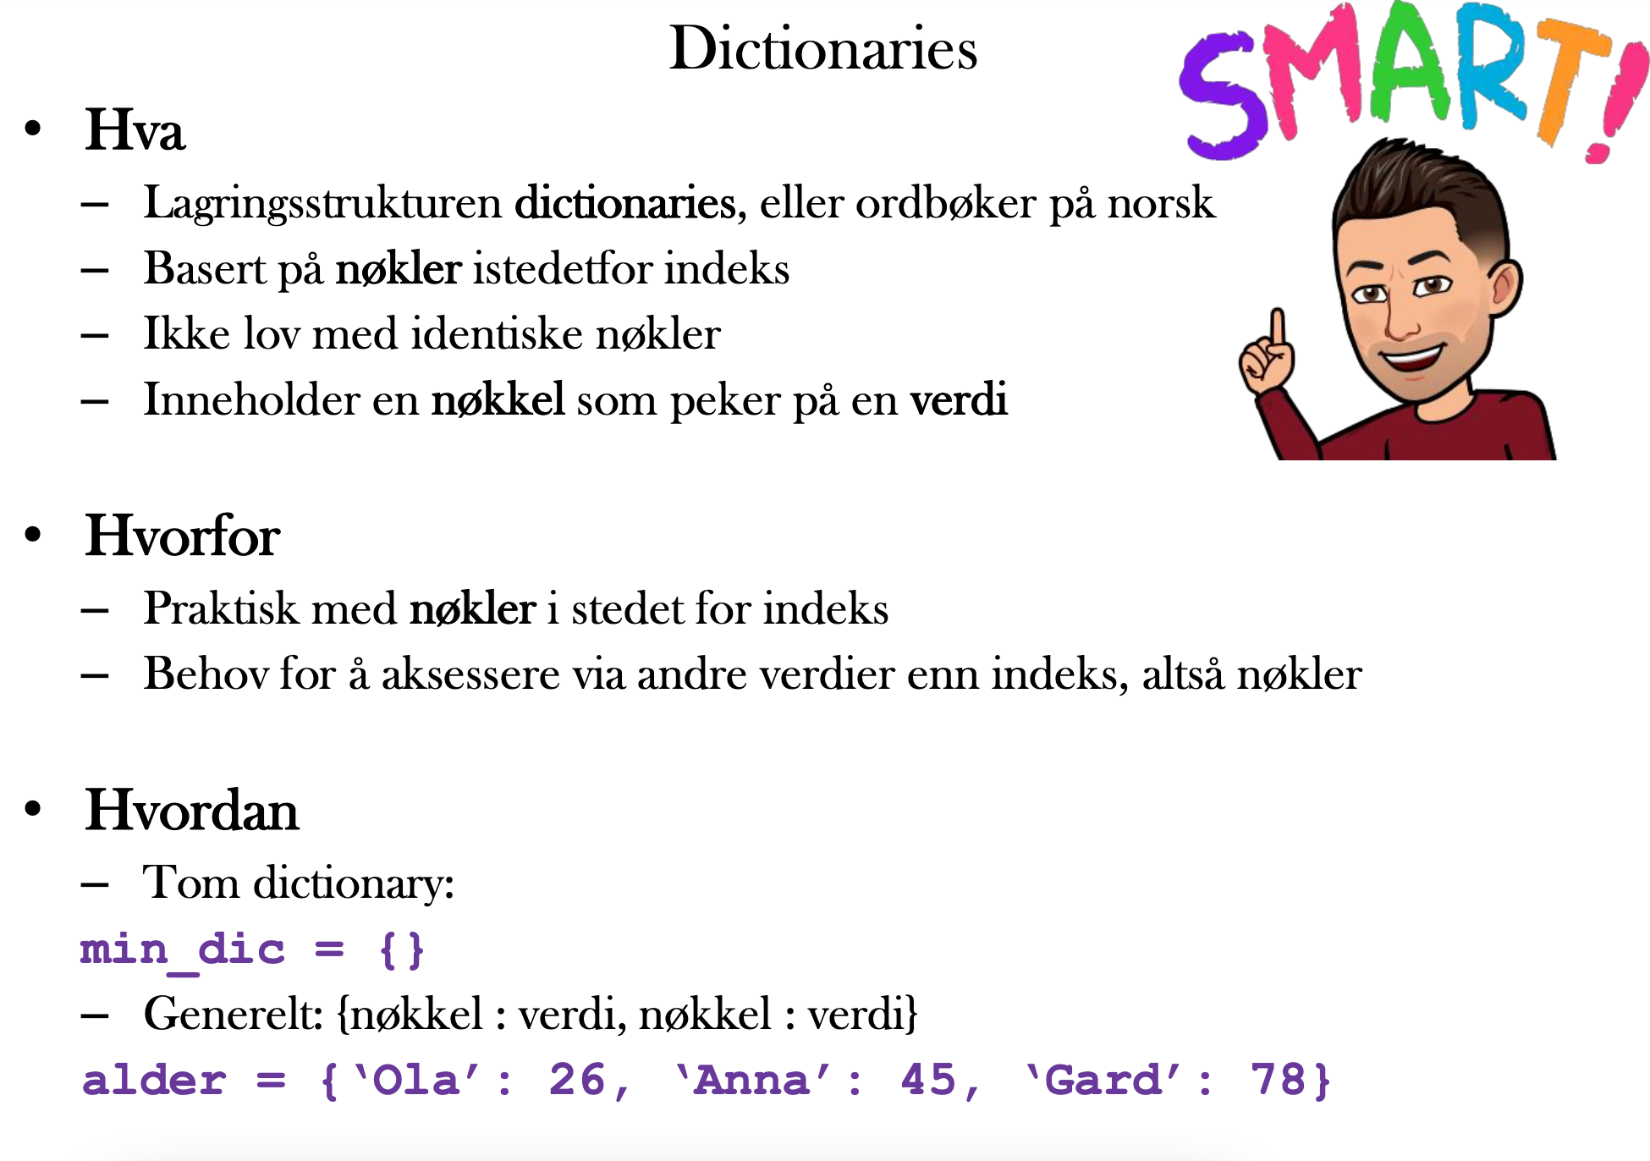

Slide 5
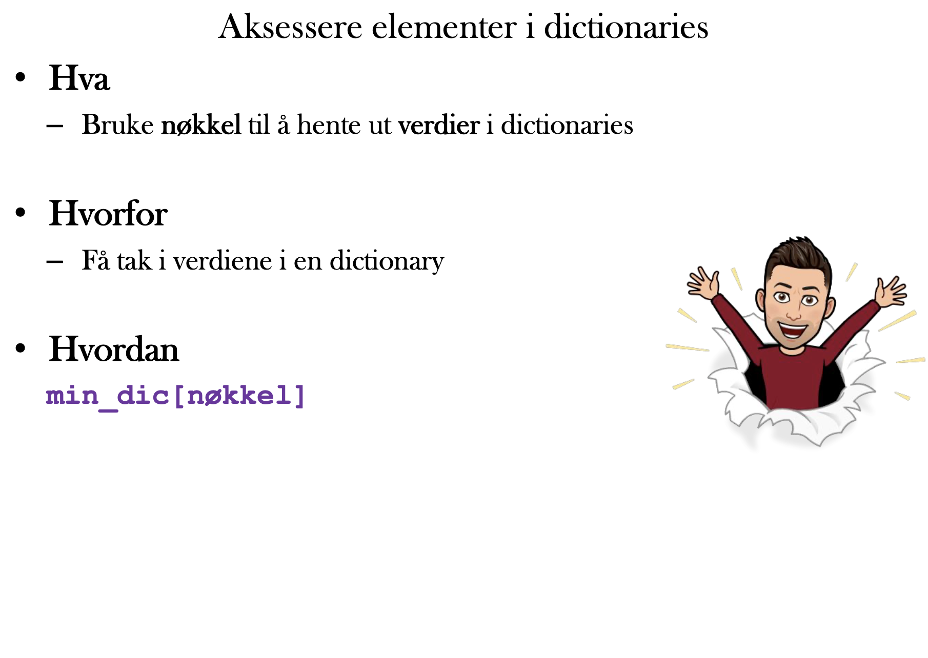

Slide 6
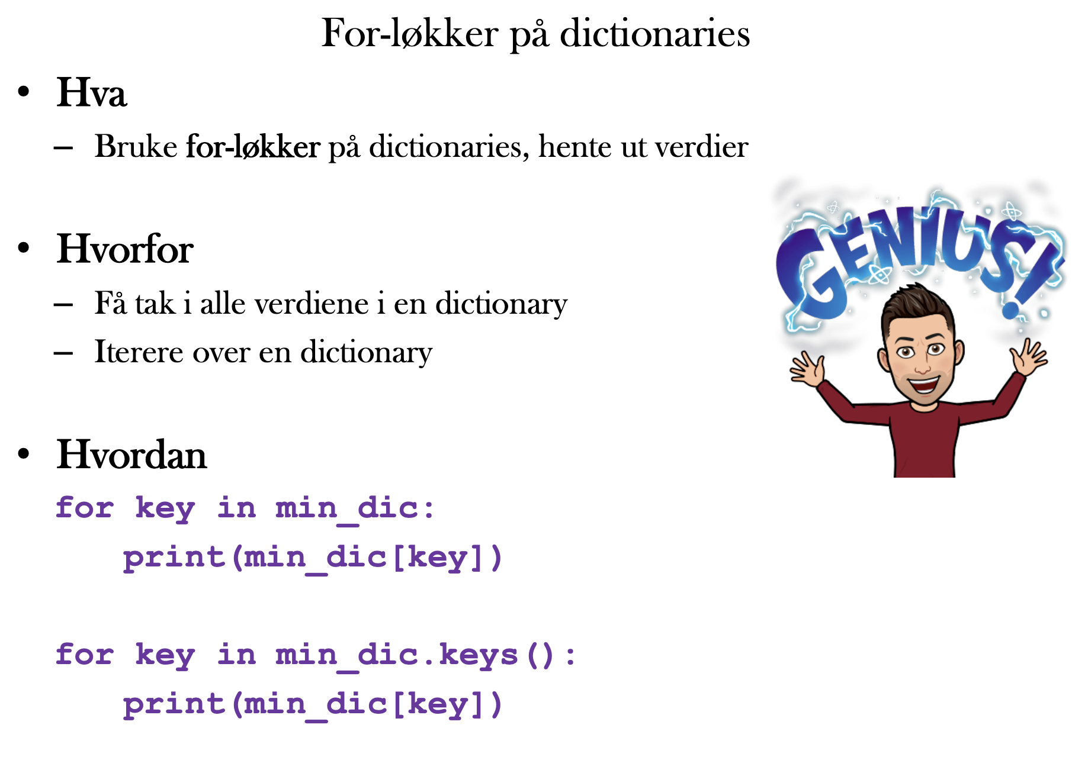

Slide 7
02
Dictionaries
Nøstede strukturer

Slide 8
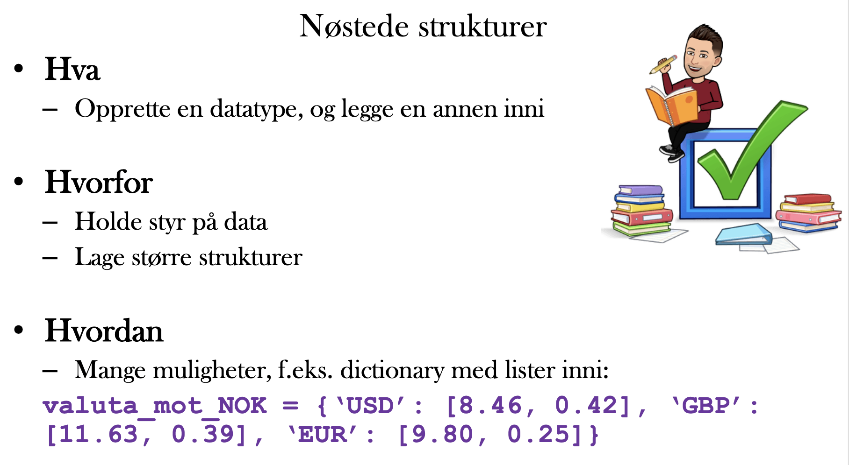

Slide 9
